Slide 1
EXPERIENCIAS LATINOAMERICANAS DE INVERSIONES EN CHINA EN EL SIGLO XXI
Presentación caso ARGENTINA
Leonardo E. Stanley
CEDES

Slide 2
Introducción
(1970´s) MNCs se asocia con LAC, empresas argentinas protagonistas, ello termina en los 1990s: firmas dispuestas a competir en la FRONTERA TECNOLOGICA
Decisión de invertir depende de varios factores, aquellas que iban a China lo hacían atraídas por bajo costo laboral tanto por la dimensión de su mercado interno.
Advertencia: Rastrear ARG OFDI en CHINA no resulta fácil, las estadísticas no siempre resultan confiables, las empresas no siempre clarifican el tipo de presencia que tienen en el país de destino

Slide 3
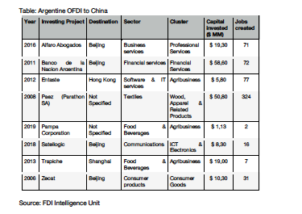

Slide 4
China, IED & desarrollo económico
A diferencia de otros casos del Asia, las empresas multinacionales jugaron un rol destacado en el proceso de desarrollo de CHINA
Relevancia no significa control sobre el proceso, ya que el gobierno ha fijado las reglas y apalancado en las MNCs para “subir la escalera”: hoy China es la “fábrica del mundo”, un líder tecnológico
Empresas han logrado capacidades dinámicas, particularmente en sectores de rápido cambio tecnológico

Slide 5
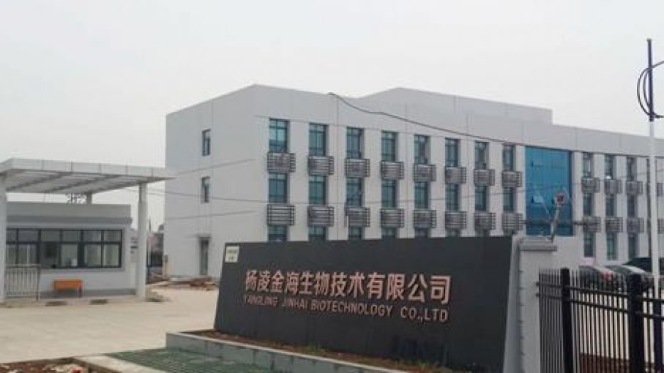
Firmas argentinas en China
Un reducido grupo de firmas líderes, se han aventurado al mercado Chino
Algunas adoptaron un enfoque gradual, reconociendo la necesidad de buscar socios locales, otros llegaron bien después del momento fundacional
Empresas llegan a China operando en la frontera tecnológica
BIOGENESIS – BAGO – INSUD / TECHINT - TENARIS

Slide 6
Techint en China: TENARIS
Fundación 2001, Tenaris parte de Techint
TENARIS líder en la producción de tubos para la industria petrolera, así como en productos industria automotriz
Tenaris devenir actor global, por eso invierte en CHINA,
Tenaris invirtió $ 35 millones en una planta en Quindao - Shandong
Planta Mongolia Inner Baotou Steel Union Co. Ltd (JV donde Tenaris mantiene 60%).
Durante 2016 inaugura una nueva planta de última generación dedicada a la fabricación de partes para industria automotriz

Slide 7
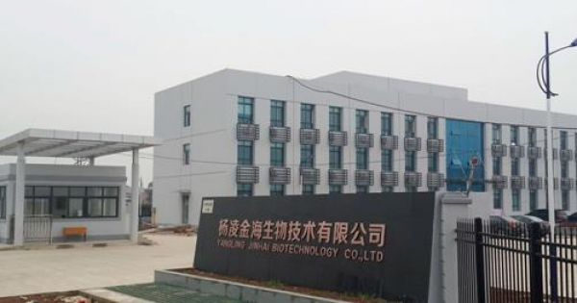
Biogenesis - Bago
Biosidus-Bagó, empresa argentina especializada en vacunas para animales, más de 90 productos diferentes produce más de 450 millones de dosis anuales
Hugo Sigman and Juan Carlos Bago are Biogenesis – Bagó main shareholders
China reporta como uno de los principales mercados para las firmas biotecnológicas argentinas,
China posee gran Q población cerdos (700 millones), y el doble de stock de bovinos que Argentina (110 millones), pero aún no logra resolver el problema de fiebre aftosa – situación que intenta capitalizar grupos argentinos
Jinhai Biotechnology Manufacturing Plant, con capacidad de 400 MM dosis anuales

Slide 8
MNC – Contexto Local
(País de origen, políticas públicas) Surgimiento de compañías fuertemente asociado a políticos públicas, lo cual permitió acumular activos intangibles y,
Hacia el nuevo milenio, surgen empresas innovadoras en segmentos nuevos (biotecnología, software, IT),
Tenaris & Biogenesis-Bago-INSUD apoyaron en el sistema nacional de innovación (SIN) introduciendo departamentos de I&D que generó productos patentables, pero (innovación) también asociada a acuerdos de cooperación,
Capacitan profesionales chinos (en Argentina, bien en China) para su operación en CHINA,

Slide 9
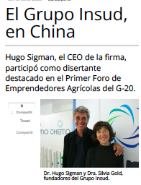
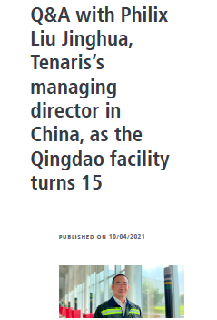
Inversiones & Política
Desde una perspectiva política, relaciones con burócratas, hacedores de gobierno resulta crucial, particularmente para aquellas firmas que invierten en sectores estratégicos,
Densa web de contactos políticos altamente valiosa para los inversores,
Tanto Tenaris & Biogenesis - Bago - INSUD, entraron a través de acuerdos JV
“Having a Chinese partner opens doors for you and makes everything easier for you. If you are not associated there, it is impossible” Sebastían Perreta – Biogenesis Bago

Slide 10
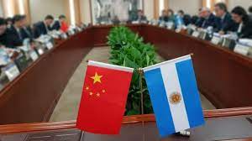
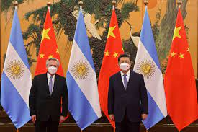
Relación Bilateral
Mientras Beijing fijó políticas de Go Global, x distintos motivos ARG no.
Relación bilateral (ARG-CHI) existe espacio para la cooperación en S&T,
CENTRO BINACIONAL ARGENTINO - CHINO en CIENCIA y TECNOLOGIA de ALIMENTOS brinda oportunidades para la asociación y el financiamiento, que pude resultar relevante para científicos trabajando en la industria de la carne, proteínas y vegetales
MILEI rompe con todo ello, lo cual dificulta el accionar de las empresas argentina en (con intención de entrar) China

Slide 11
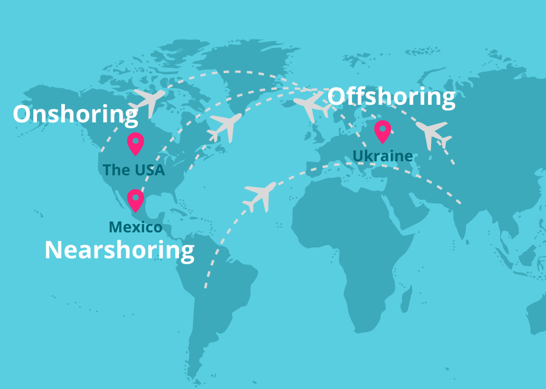
From globalisation to nearshoging to friendshoring
COVID desafía globalización: onshorring / nearshoing, pero
Un nuevo orden emerge, incertidumbre aumenta, la complejidad caracteriza los escenarios futuros
MNCs comienzan a ser presionadas para abandonar CHINA, bloqueo cruzado de IED si la llegada del inversor es percibida como afectando sectores estratégicos / IA, energías renovables,
Surge friendshoring.
”The model of increasing economic interdependence between the West and the emerging world (especially China) was built on assumptions that no longer hold” (Garcia – Herrero, 2022).

Slide 12
Tensiones Geopolíticas
Tecnologías digitales han generado profundos cambios a nivel firma, a nivel industria, competencia y mercados
Era digital también ha significado la vuelta del (neo) nacionalismo, con los gobiernos tratando de impedir el libre flujo de data, información y conocimiento, pues ello deviene un activo estratégico,
Así, la entrada de firmas (del contrincante) debe ser bloqueada, mientras otras pueden ser estimuladas (como es el caso de las empresas argentinas que trabajan en la frontera tecnológica),.
De-risking
PROBLEMA: intereses firmas y gobiernos pueden resultar divergentes

Slide 13
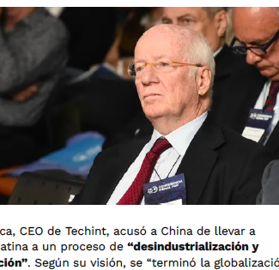
Techint
“Hay un proceso en América Latina de desindustrialización y de re-primarización de nuestra economía que este guiado por el surgimiento de la economía china, ávida de materia primera, y ambiciosa de conquistar mercados, especialmente en productos industriales”
“Mi respuesta es decidida. América Latina tiene que aprovechar la oportunidad de rediseñar la cadena de valor en países que pueden dar solidez, seguridad e independencia a una cadena de valor occidental” (Visión Desarrollista, 2022)

Slide 14
Empresas argentinas en China: ¿se quedan, se van?
MNCs con operaciones en ambos países, expuestas a mayor tensión, llegando incluso a afectar la operatoria normal de varias compañías.
¿Permanecer en China, o mantener operaciones en los países occidentales?
Estar operando bajo la forma de JV otorga mayor libertad,
Retorno del nacionalismo podría forzar a las empresas argentinas a tomar una decisión drástica.

Slide 15
Muchas Gracias, 谢谢 (xièxiè)
Leonardo E. Stanley
Investigador
CEDES. Escuela de Economía y Negocios - UNSAM.

